Slide 1
MODE OPÉRATOIRE
Marketing BDD
MOBILITÉ BANCAIRE RÉGLEMENTÉE SORTANTE
Mai 2022 – mise à jour Mai 2023

Slide 2
Contexte
Les alertes GERC à disposition
Traiter la demande du client : clôturer ou faire renoncer
Les écrans de l’outil Mobilité Bancaire – Banque de Départ

Slide 3
Mobilité Bancaire Réglementée Sortante
Contexte
Le service de mobilité bancaire mis en place en Février 2017 est soumis aux contraintes de la loi Macron. Cette loi permet aux clients qui souhaitent changer de banque de faire appel au service mobilité mis en place dans sa banque d’arrivée.
Dans le cadre de la Mobilité bancaire, le client peut demander la clôture de son compte de départ avec le virement automatique du solde vers son compte d’arrivée à une date donnée. Cette demande est formulée via le mandat de mobilité bancaire qu’il signe auprès de sa Banque d’arrivée. La banque d’arrivée transmet automatiquement ces informations à la Banque de Départ.
Le traitement de la demande de clôture est une obligation règlementaire. A défaut, l’établissement bancaire s’expose à des sanctions.
Le client peut en option, demander à sa banque d’arrivée (notre concurrent), de clôturer son compte de dépôt CEGEE en son nom. La banque d’arrivée indiquera dans le mandat, la date de demande de virement du solde du compte.

Slide 4
Mobilité Bancaire Réglementée Sortante
Les alertes à disposition pour suivre les demandes clients
4 opportunités commerciales sont disponibles dans la GERC et dans l’onglet « Opportunité » de Ma Journée pour traiter les clients sur le départ :
  Mob bq - Départ refusée par CEGEE ou Mobilité bancaire
    C’est une information, le client a fait une demande de mobilité sortante mais celle-ci contient une erreur, la banque d’arrivée est informée de cette erreur → un nouveau mandat valide peut arriver sous peu de temps.
  Mob – flux en instance de départ
    Une action est attendue. Nous, banque de départ, avons reçu un mandat de mobilité valide, les opérations récurrentes présentes sur le compte de notre client sont communiquées à la banque d’arrivée (notre concurrent) dans un délai de 5 jours ouvrés.
    Vous avez 5 jours ouvrés pour contacter le client dans le but de rebondir commercialement sur sa manifestation de départ, redévelopper la relation commerciale, défendre les avoirs restants et réduire l’attrition de notre stock clients.
      Si après échanges et dans ce délai de 5 jours, le client souhaite renoncer à la demande de clôture, il convient de faire signer au client le mandat de révocation dans l’outil « Gérer la Mobilité bancaire – banque de départ ». Comment faire ? Clic ici
  Mob bq-Départ - Opérat. envoyées
    C’est une information, le délai de 5 jours ouvrés pour faire révoquer le client est dépassé. Les opérations financières récurrentes sont envoyées à la banque concurrente. La seule possibilité d’annuler la demande du client est de saisir un mandat de mobilité bancaire entrante.
  Mob – clôture cdd à traiter
    Une action est attendue. Le client a fait une demande de clôture de compte via son mandat de mobilité bancaire sortante. La clôture de compte est à saisir le jour J inscrit dans le mandat. Comment savoir à quelle date le compte doit être clôturé ? Clic ici

Slide 5
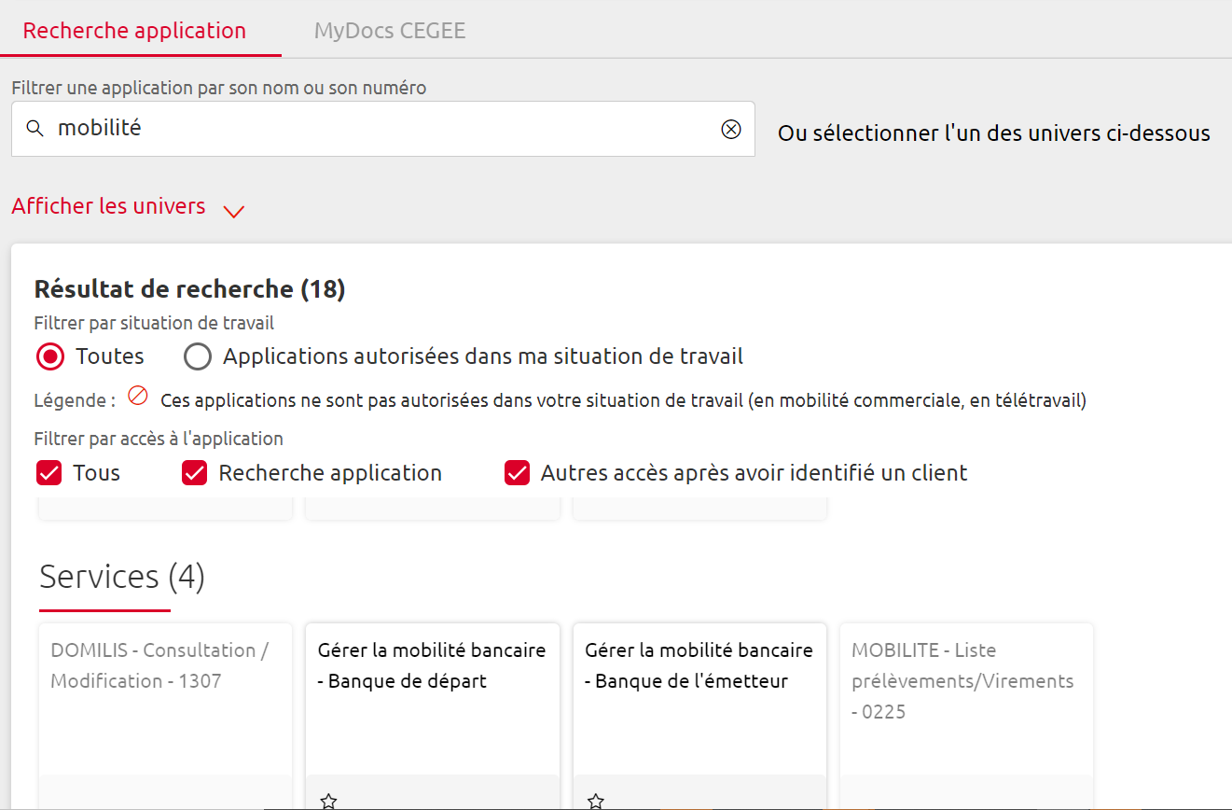
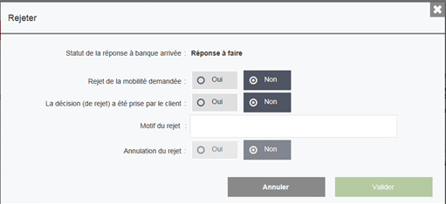
Mobilité Bancaire Réglementée Sortante
Révoquer un mandat avec l’outil « Gérer la Mobilité bancaire – banque de départ »
Possible uniquement dans les 5 jours ouvrés suivant la réception de l’alerte GERC.
Accès à l’outil depuis MySys :
Recherche de votre client avec son numéro de personne
Sélection du client concerné
Clic sur « rejeter »
Coche à « Oui » les éléments proposés en fonction de la situation
Indication du motif de rejet (ex : renonciation client)
Signature du mandat de révocation par le client
Archivage du mandat de révocation signé dans Classeur Client - collecte manuelle - Bancarisation - Collecte Renonciation Mobilité Sortante
Saisie d’un Compte Rendu pour traiter votre événement GERC.

Slide 6
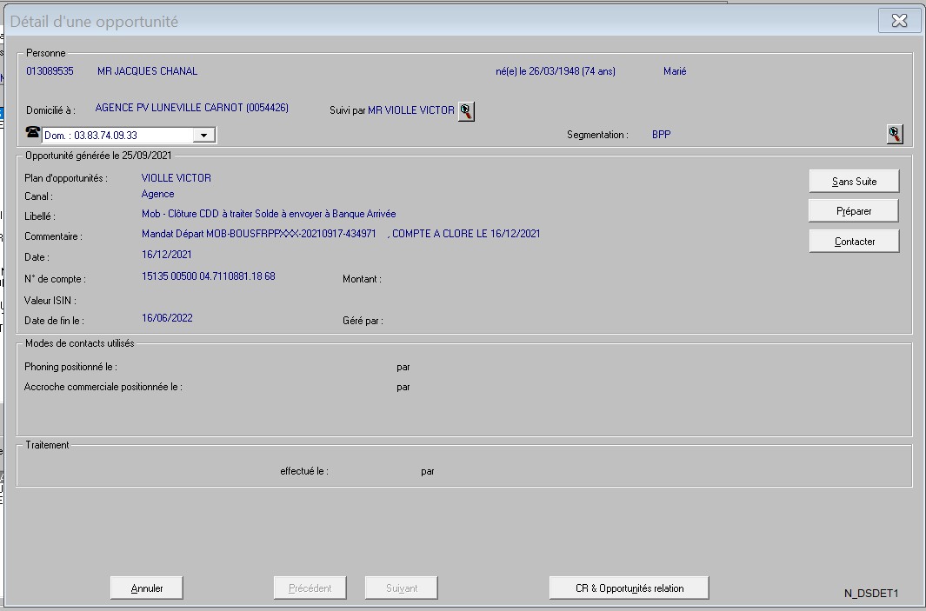
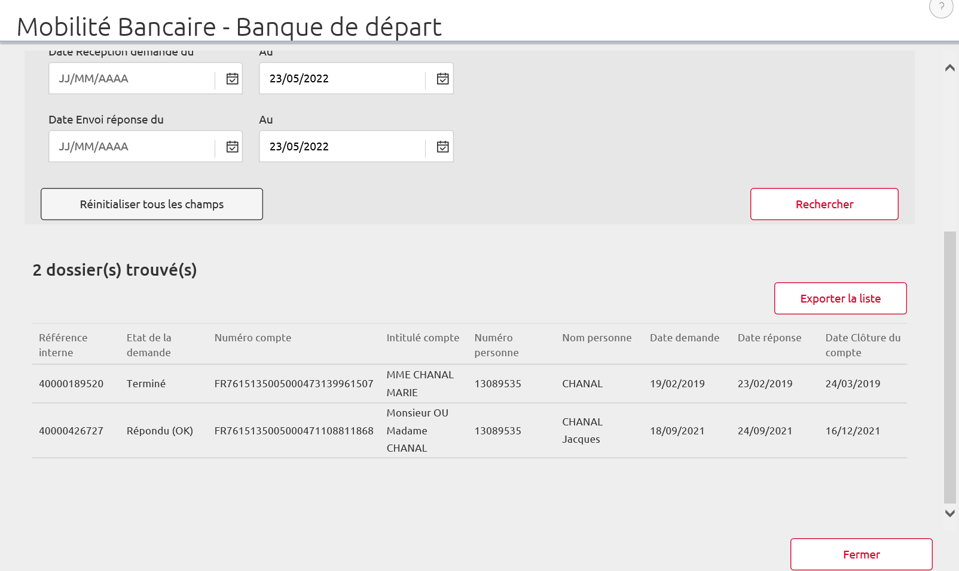
Mobilité Bancaire Réglementée Sortante
2 solutions pour savoir à quelle date le compte doit être clôturé
Via l’évènement GERC
Via l’outil « Gérer la Mobilité bancaire – banque de départ »
Date inscrite dans le libellé de l’évènement GERC
Date inscrite en bout de ligne du client concerné

Slide 7
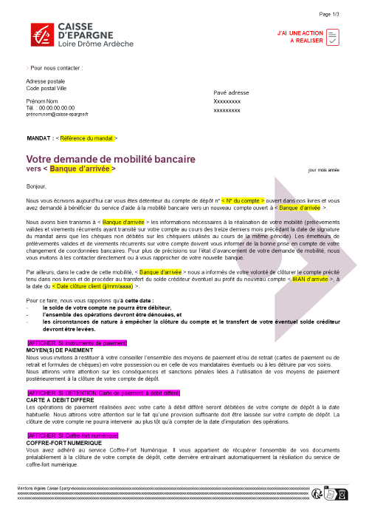
Depuis le 27 mars 2023, les clients reçoivent un courrier indiquant les démarches à effectuer pour donner bonne suite à leur demande de clôture de compte (1/2).
Dès que la mobilité bancaire sortante est validée (délai de révocation de 5 jours ouvrés dépassé), un courrier d’information personnalisé est envoyé au client de façon automatique.
  Ce courrier précise la suite qui sera donnée à la date de clôture du compte de dépôt demandée (clôture ou non clôture du compte) selon la situation connue à la date d’envoi du courrier,
  Le courrier fait mention des éléments impactants et des éléments bloquants la clôture du compte de dépôt,
  Le client est notifié par MSI si équipé de e-doc (ou par courrier postal, le cas échéant).
    Eléments impactants
    Instruments de paiement non restitués
    Carte à Débit Différé (compte à clore le lendemain du prélèvement de l’encours DD)
    Coffre Fort Numérique
    Plan Epargne Logement
    Assurance Prévoyance
    Assurance Vie
    Compte à terme
    Eléments bloquants
    Solde débiteur
    Blocage de provision pour chèque
    Saisie – ATD
    Contentieux
    Crédit immo ou conso (dont le compte de prélèvement est toujours le compte objet de la demande de clôture)
    Compte Titres Ordinaire
    Parts Sociales
    Coffre fort physique
En présence uniquement d’éléments impactants, le compte devra être clos, même si le client n’a pas fait les démarches décrites dans le courrier
Si le client ne se manifeste pas pour résoudre une de ces actions, le compte de dépôt ne pourra être clos.
Mandat de mobilité et GERC seront clos automatiquement.

Slide 8


Depuis le 27 mars 2023, les clients reçoivent un courrier indiquant les démarches à effectuer pour donner bonne suite à leur demande de clôture de compte (2/2).
Si les éléments énumérés dans le courrier sont encore bloquants au jour de la clôture précisée dans le mandat, le mandat de mobilité et l’évènement GERC seront clôturés en automatique. La clôture du compte ne sera pas effectuée. Par la suite, si le client réitère son souhait de clôturer son compte, il devra faire une demande en direct (hors mobilité).
Si les éléments énumérés dans le courrier sont régularisés, le clôture du compte sera à effectuer.
  Cf support « Solutions de remédiation », présent dans pour réaliser les actes attendus.
Je tente de faire renoncer mon client à la mobilité bancaire sortante, dès l’apparition de l’évènement GERC « Mob départ – Flux en instance de départ »
  J’y parviens, je suis le process décrit ici.
Je n’ai pas réussi à défendre la mobilité sortante, mais le client souhaite finalement conserver son compte de dépôt en CEGEE, avant la date inscrite dans le mandat, je suis le process décrit ici.
  En l’absence de situation bloquante, si je ne clôture pas le dossier de mobilité, la cellule Mobilité Bancaire Sortante, procédera à la clôture du compte. Sans clôture du mandat, la clôture du compte sera traitée par la cellule Mobilité, sans connaissance des actes réalisés en agence.
CONCRETEMENT, JE FAIS QUOI ?

Slide 9
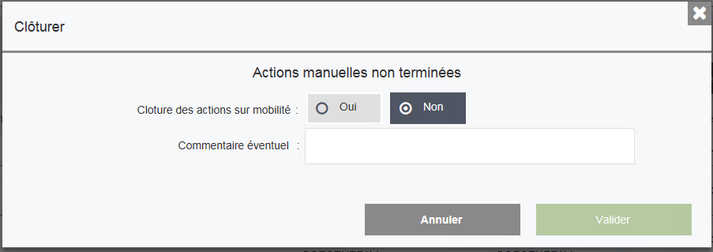
Le client confirme sa demande de clôture, je dois procéder à la clôture le jour J de l’évènement GERC « Mob départ – clôture cdd à traiter » et clôturer le dossier de mobilité.
Après avoir contacté votre client et si celui-ci maintient sa demande de clôture de compte, il est obligatoire de traiter la clôture de compte.
Le support solutions de remédiation peut vous aider à traiter les éléments liés au compte de dépôt.
Après traitement de la demande de clôture, il convient de :
  Mettre à jour l’évènement GERC : saisie d’un compte-rendu d’entretien
  ET
  Clôturer les actions du dossier de Mobilité bancaire dans la transaction Mobilité bancaire - Banque de départ
    Recherche de votre client avec son numéro de personne
    Sélection du client concerné
    Clic sur « clôturer »
    Coche à Oui l’élément proposé
    Saisie OBLIGATOIRE du commentaire « COMPTE CLOS »

Slide 10
Le client décide finalement de renoncer à sa demande de clôture de compte au delà des 5 jours ouvrés suivants l’alerte GERC, je dois clôturer le dossier de mobilité.
Après avoir contacté votre client, celui-ci décide finalement de ne pas donner suite à sa demande de clôture de compte.
Le cas échéant, un ajustement des services liés au compte de dépôt est nécessaire.
Après traitement de la demande du client, il convient de :
  1. Faire signer le bordereau de renonciation :
    AGIL BAN006 – MOBILITE BANCAIRE SORTANTE – MODELE CLIENT - DEMANDE MAINTIEN COMPTE ou lui envoyer le modèle de mail Outlook « BDD Part/Pro Mobilité Bancaire Sortante – Information Renonciation clôture »
    Archivage du formulaire de maintien de compte signé dans Classeur Client – collecte manuelle – Bancarisation - Collecte Renonciation Mobilité Sortante
  2. Mettre à jour l’évènement GERC : saisie d’un compte-rendu d’entretien
  3. Clôturer les actions du dossier de Mobilité bancaire dans la transaction Mobilité bancaire - Banque de départ
    Recherche de votre client avec son numéro de personne
    Sélection du client concerné
    Clic sur « clôturer »
    Coche à Oui l’élément proposé
    Saisie OBLIGATOIRE du commentaire « RENONCIATION CLIENT »
  Si le client souhaite que ses opérations financières soient à nouveau réalisées sur son compte de dépôt CEGEE, il sera nécessaire de saisir un mandat de mobilité bancaire entrante.

Slide 11
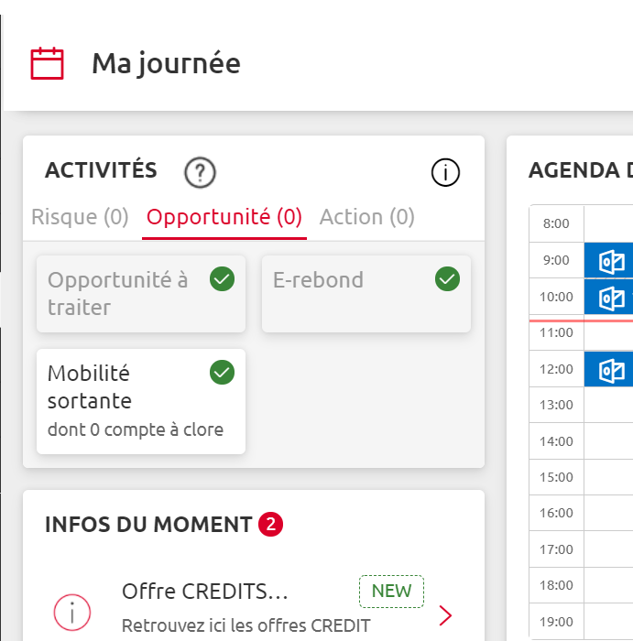
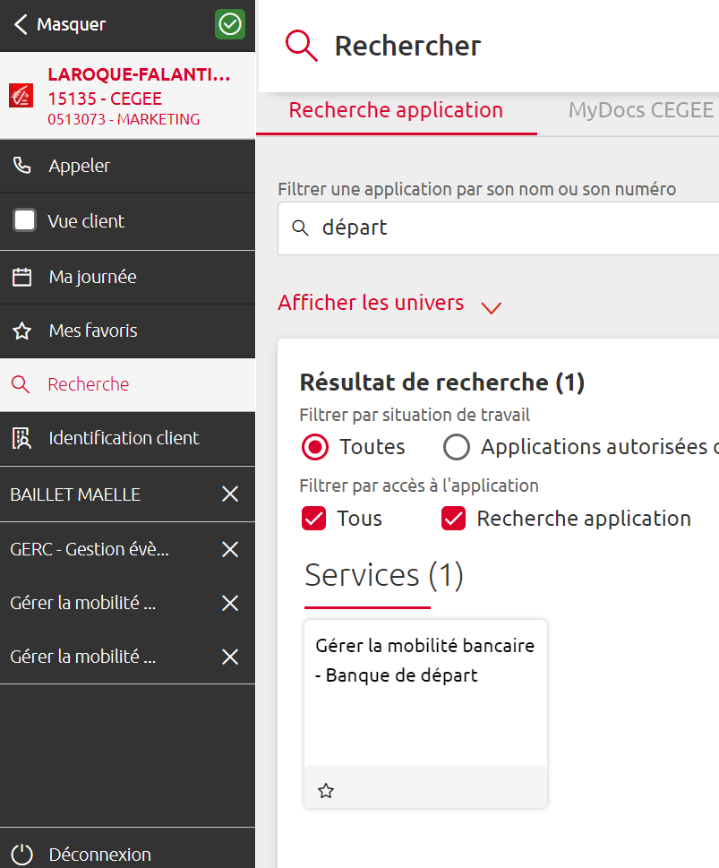
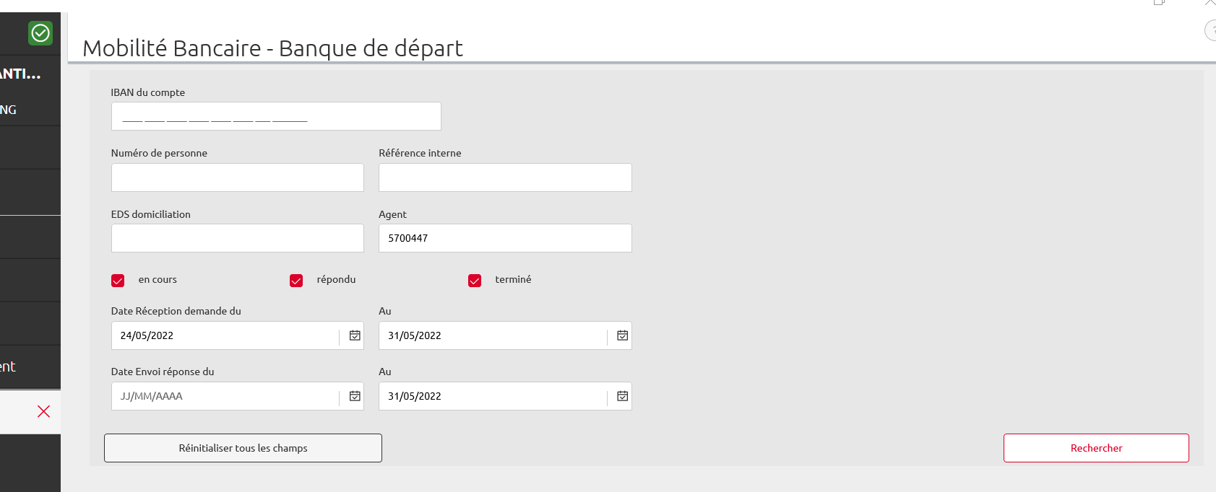
Les écrans d’alertes des dossiers à traiter
MySys, en accès direct depuis Ma Journée - Opportunité
Ou via l’onglet Recherche « Départ »
2
1
3
Accès direct à l’outil de Mobilité Bancaire Sortante

Slide 12
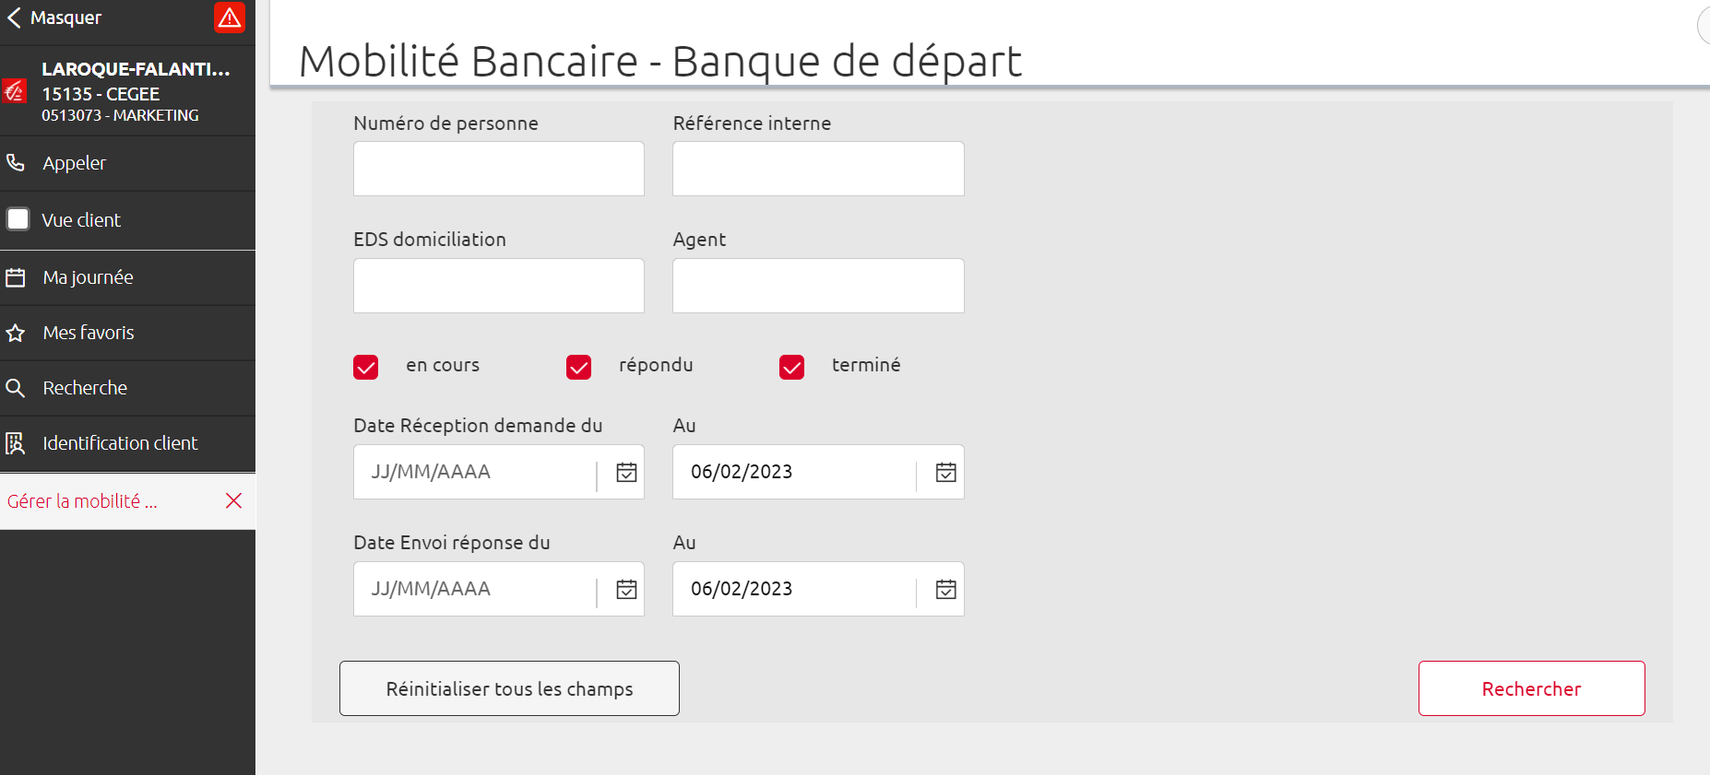
Les écrans de l’outil Mobilité bancaire - Banque de Départ
Mise à jour du dossier Mobilité bancaire - Banque de Départ
1
2
1 - Ecran Myway : Transaction « Gérer la mobilité bancaire » Banque de départ
2 - Renseigner un critère de recherche (N° de personne, IBAN, EDS de domiciliation…)
3 - Cliquer sur Rechercher
3

Slide 13
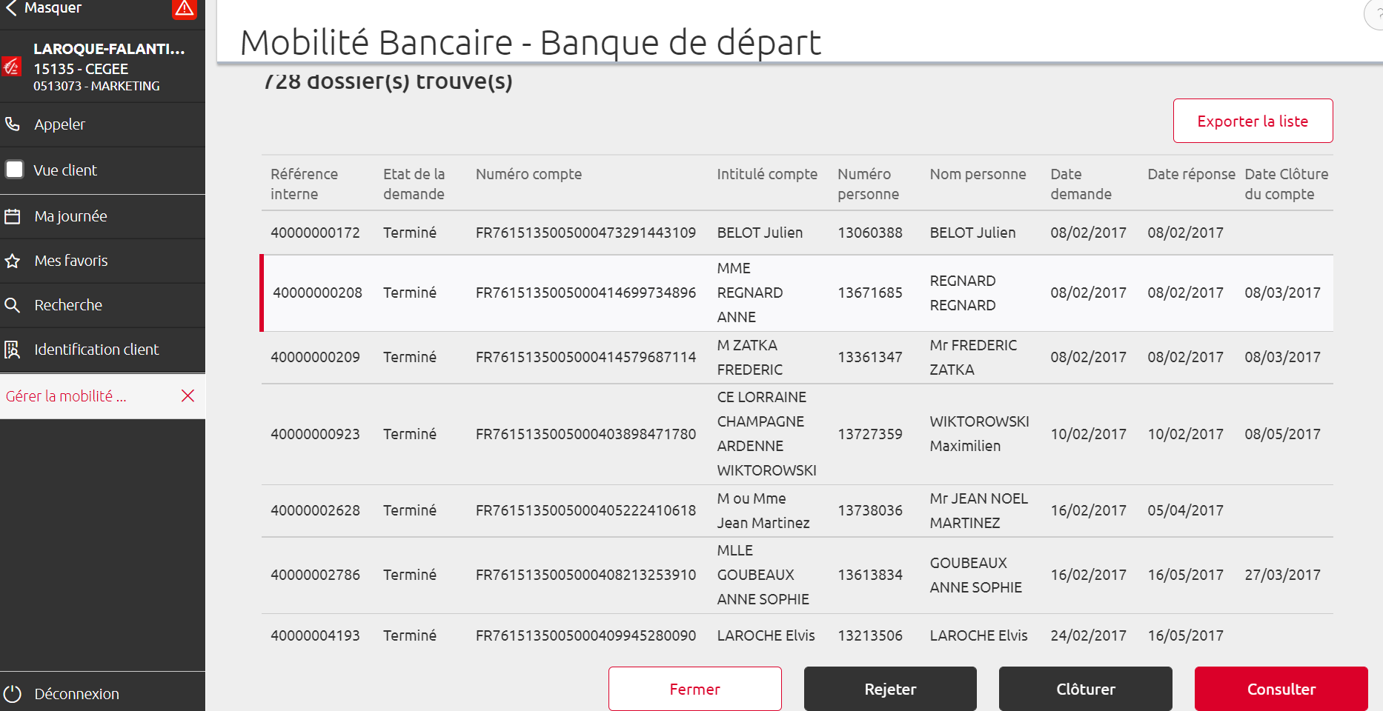
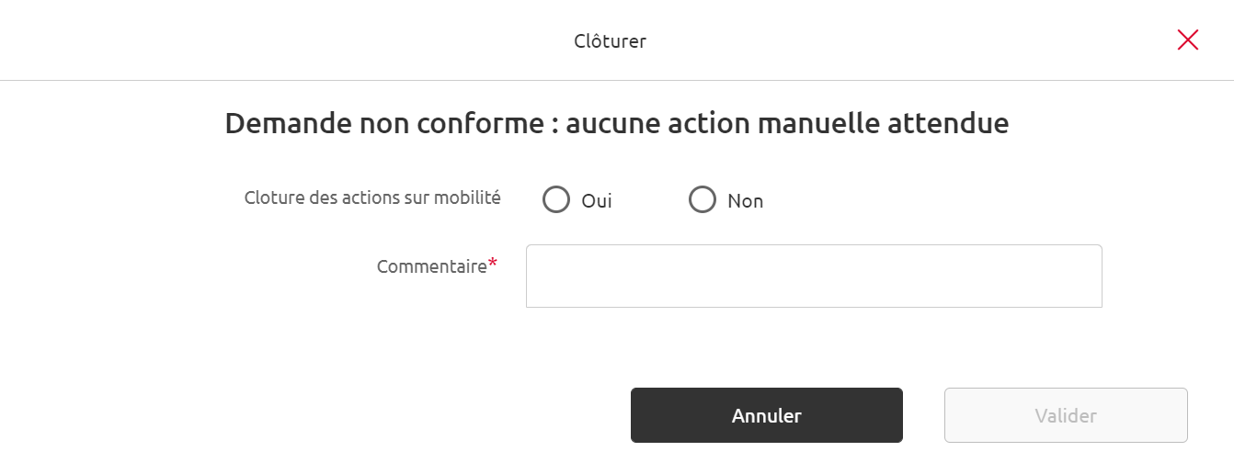
Les écrans de l’outil Mobilité bancaire - Banque de Départ
Mise à jour du dossier Mobilité bancaire - Banque de Départ
1 - Cliquer sur la ligne affichée pour sélectionner le dossier et provoquer l’affichage des boutons d’action
2 - Cliquer sur « Clôturer» . La fenêtre de clôture s’affiche.
3 - Saisie d’un commentaire décrivant la finalité du dossier (compte clos, renonciation client, …) : le commentaire est important. En effet, cela permettra de justifier l’éventuelle non clôture du compte en cas de contrôle ACPR. Le commentaire est obligatoire.
1
3
2

Slide 14
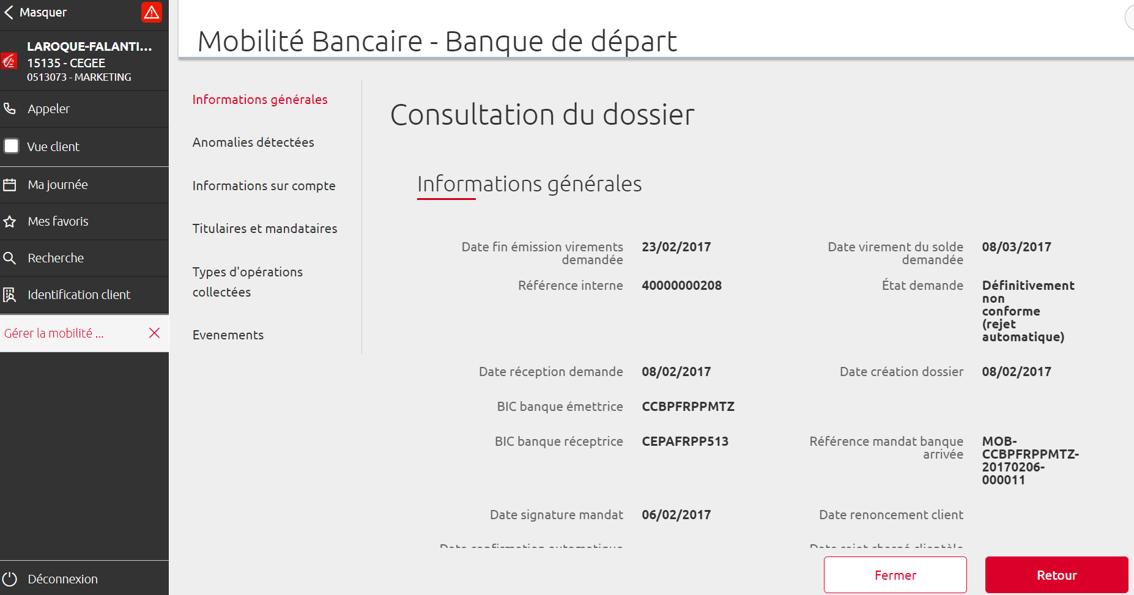

Les écrans de l’outil Mobilité bancaire - Banque de Départ
Mise à jour du dossier Mobilité bancaire - Banque de Départ – Pavé « Consulter »
1
Date de clôture inscrite dans le mandat de mobilité = date à laquelle il convient de traiter la clôture du compte de dépôt
2
1

Slide 15
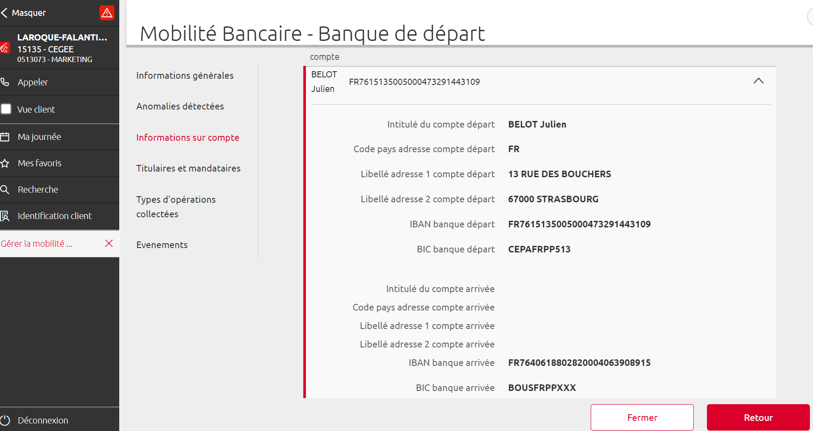
Les écrans de l’outil Mobilité bancaire - Banque de Départ
Consultation du dossier Mobilité bancaire - Banque de Départ – Pavé « Consulter »
1
1 - Date de clôture du compte demandée par le client
2 - Cliquer sur le pavé « informations sur compte » dans le totem à gauche pour retrouver l’IBAN banque d’arrivée afin d’effectuer le virement du solde présent sur le compte à clôturer
2

Slide 16
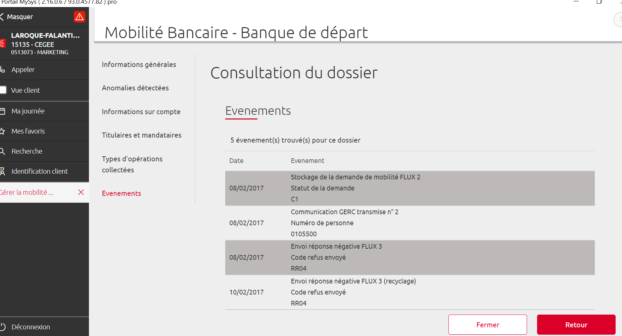
Les écrans de l’outil Mobilité bancaire - Banque de Départ
Consultation du dossier Mobilité bancaire - Banque de Départ
1 - Date de clôture du compte demandée par le client
2 - Cliquer sur le pavé « Evènements » dans le totem à gauche
la liste des évènements est affiché par ordre chronologique

